Slide 1
Corona-Update 09.06.2021 PW

Slide 2
aktuelle Entwicklung - neue Fälle (gut) - Intensivbelegung (gut) -Todesfälle (gut) - Impfungen (gut) Können wir etwas zur Impfbereitschaft und Delta-Variante sagen?

Slide 3
neue Fälle pro Tag

Slide 4
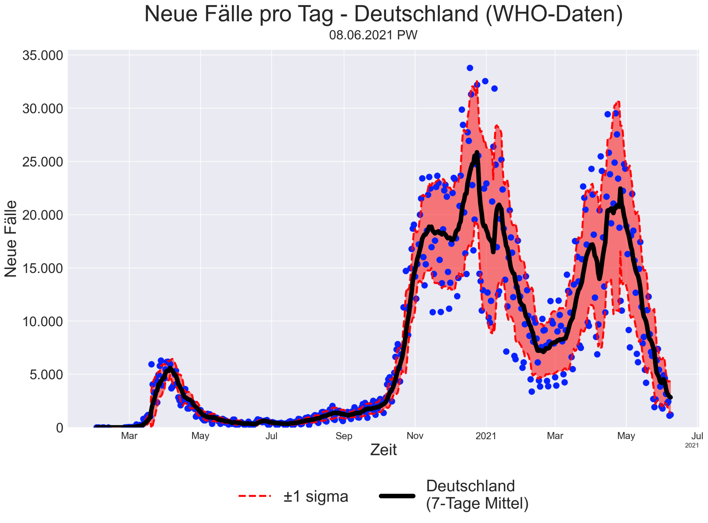

Slide 5
Intensivbelegungen

Slide 6
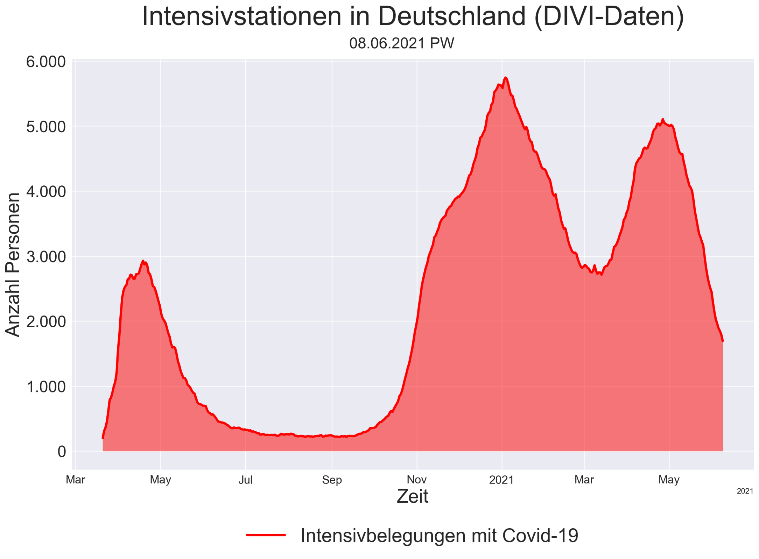

Slide 7
Todesfälle

Slide 8
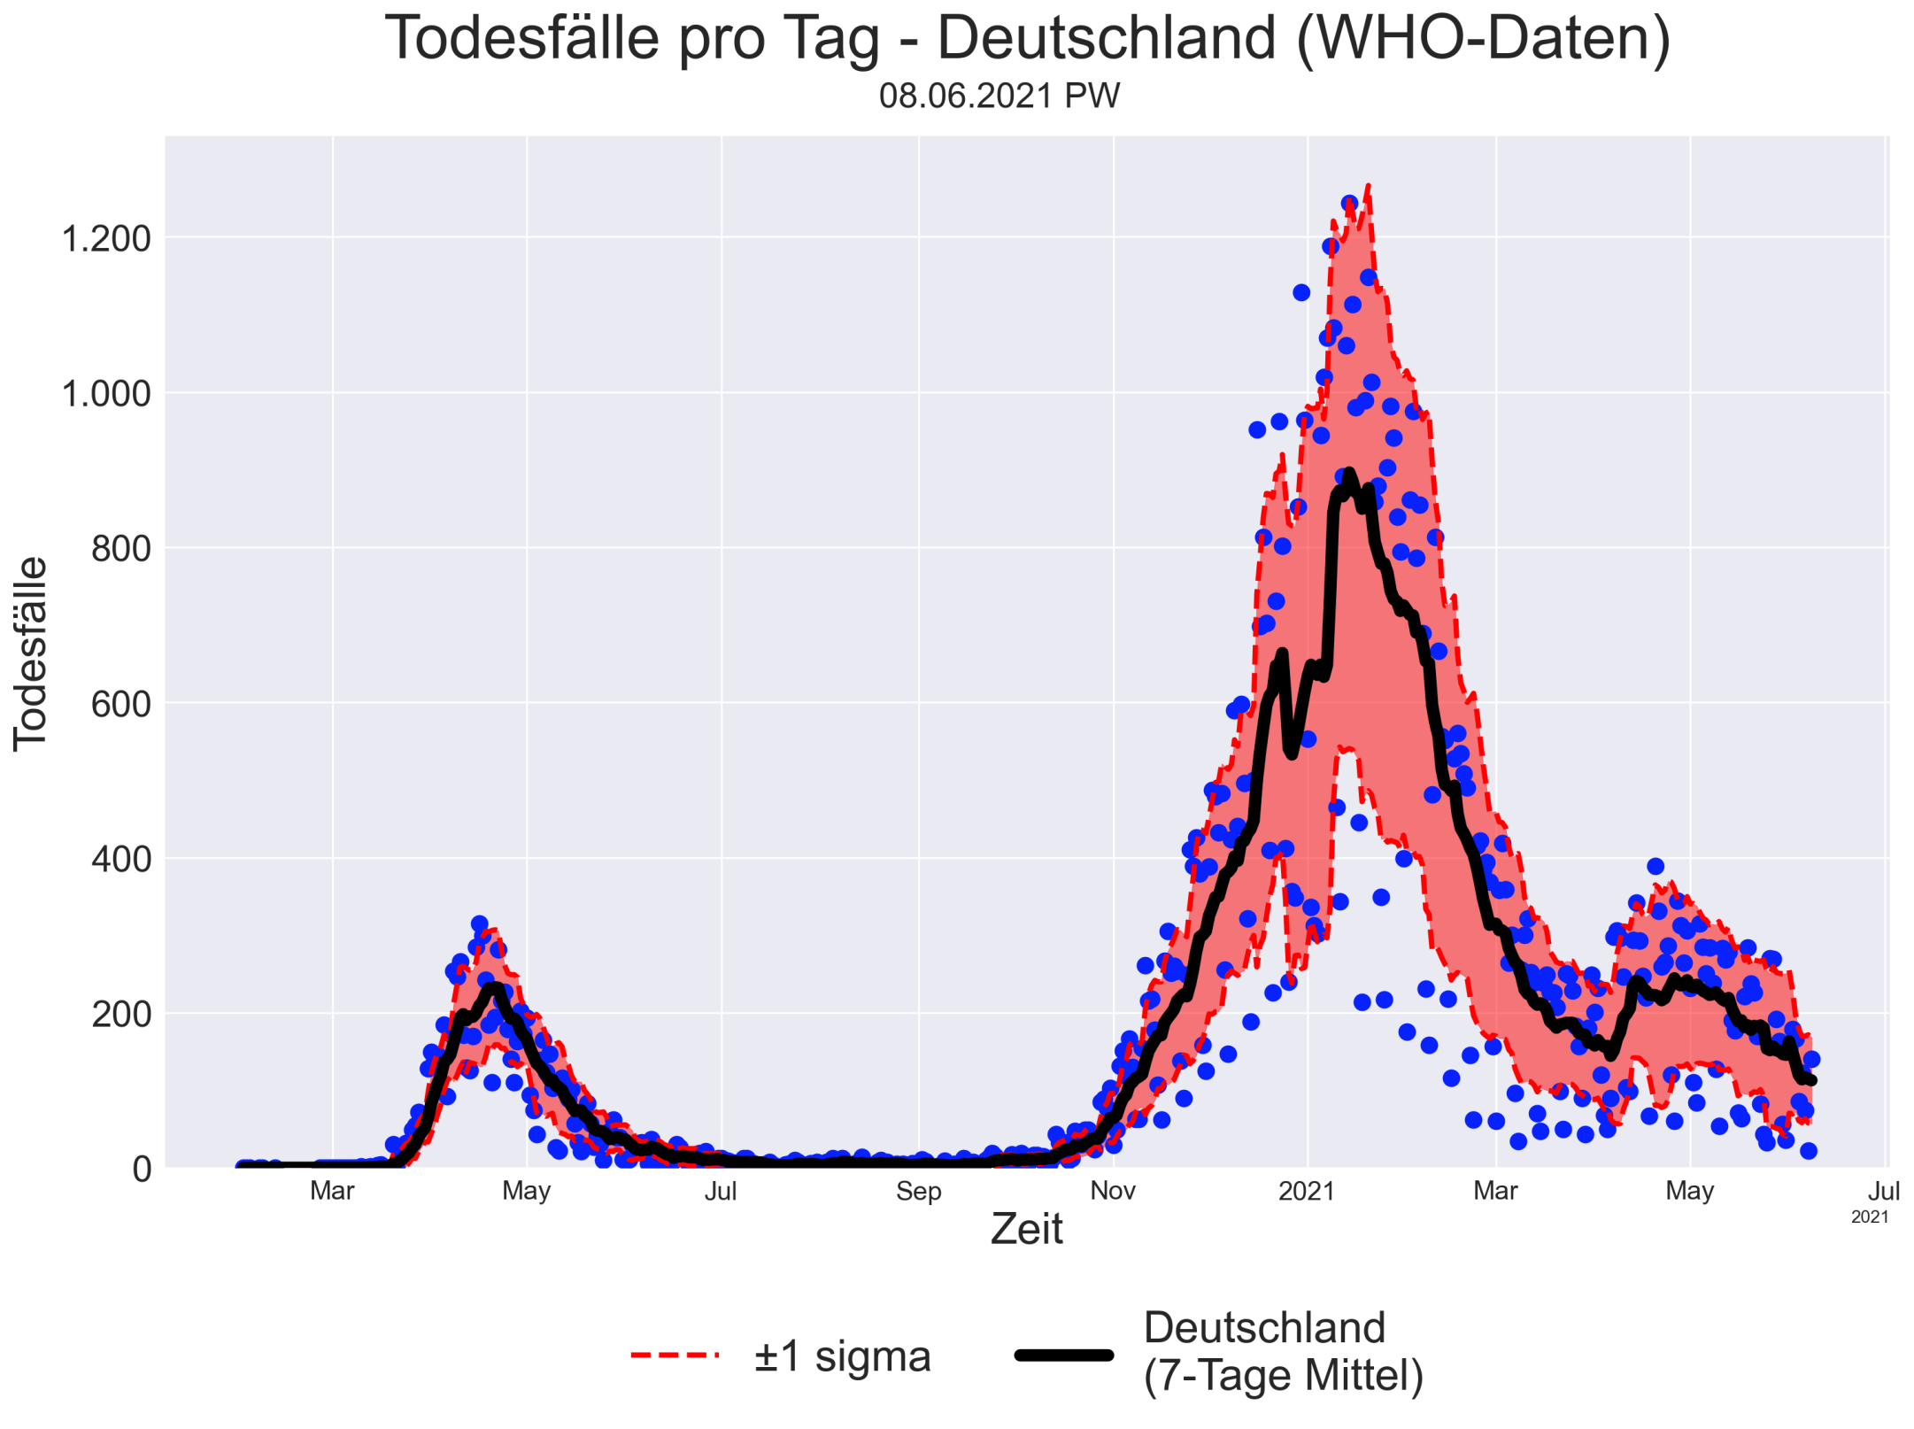

Slide 9
Positivenquote

Slide 10
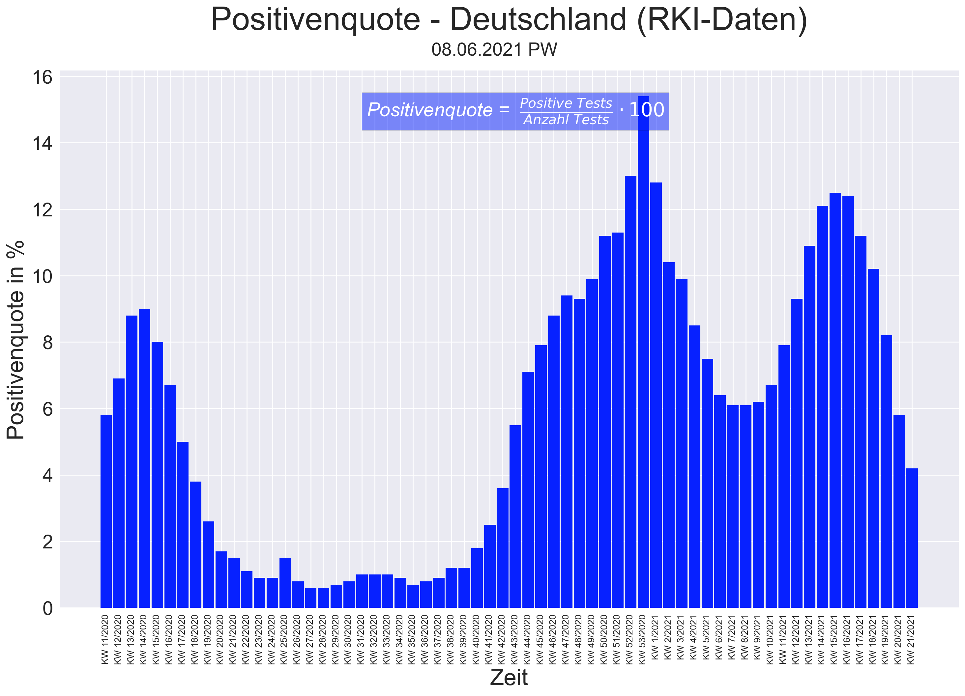

Slide 11
Impfungen

Slide 12
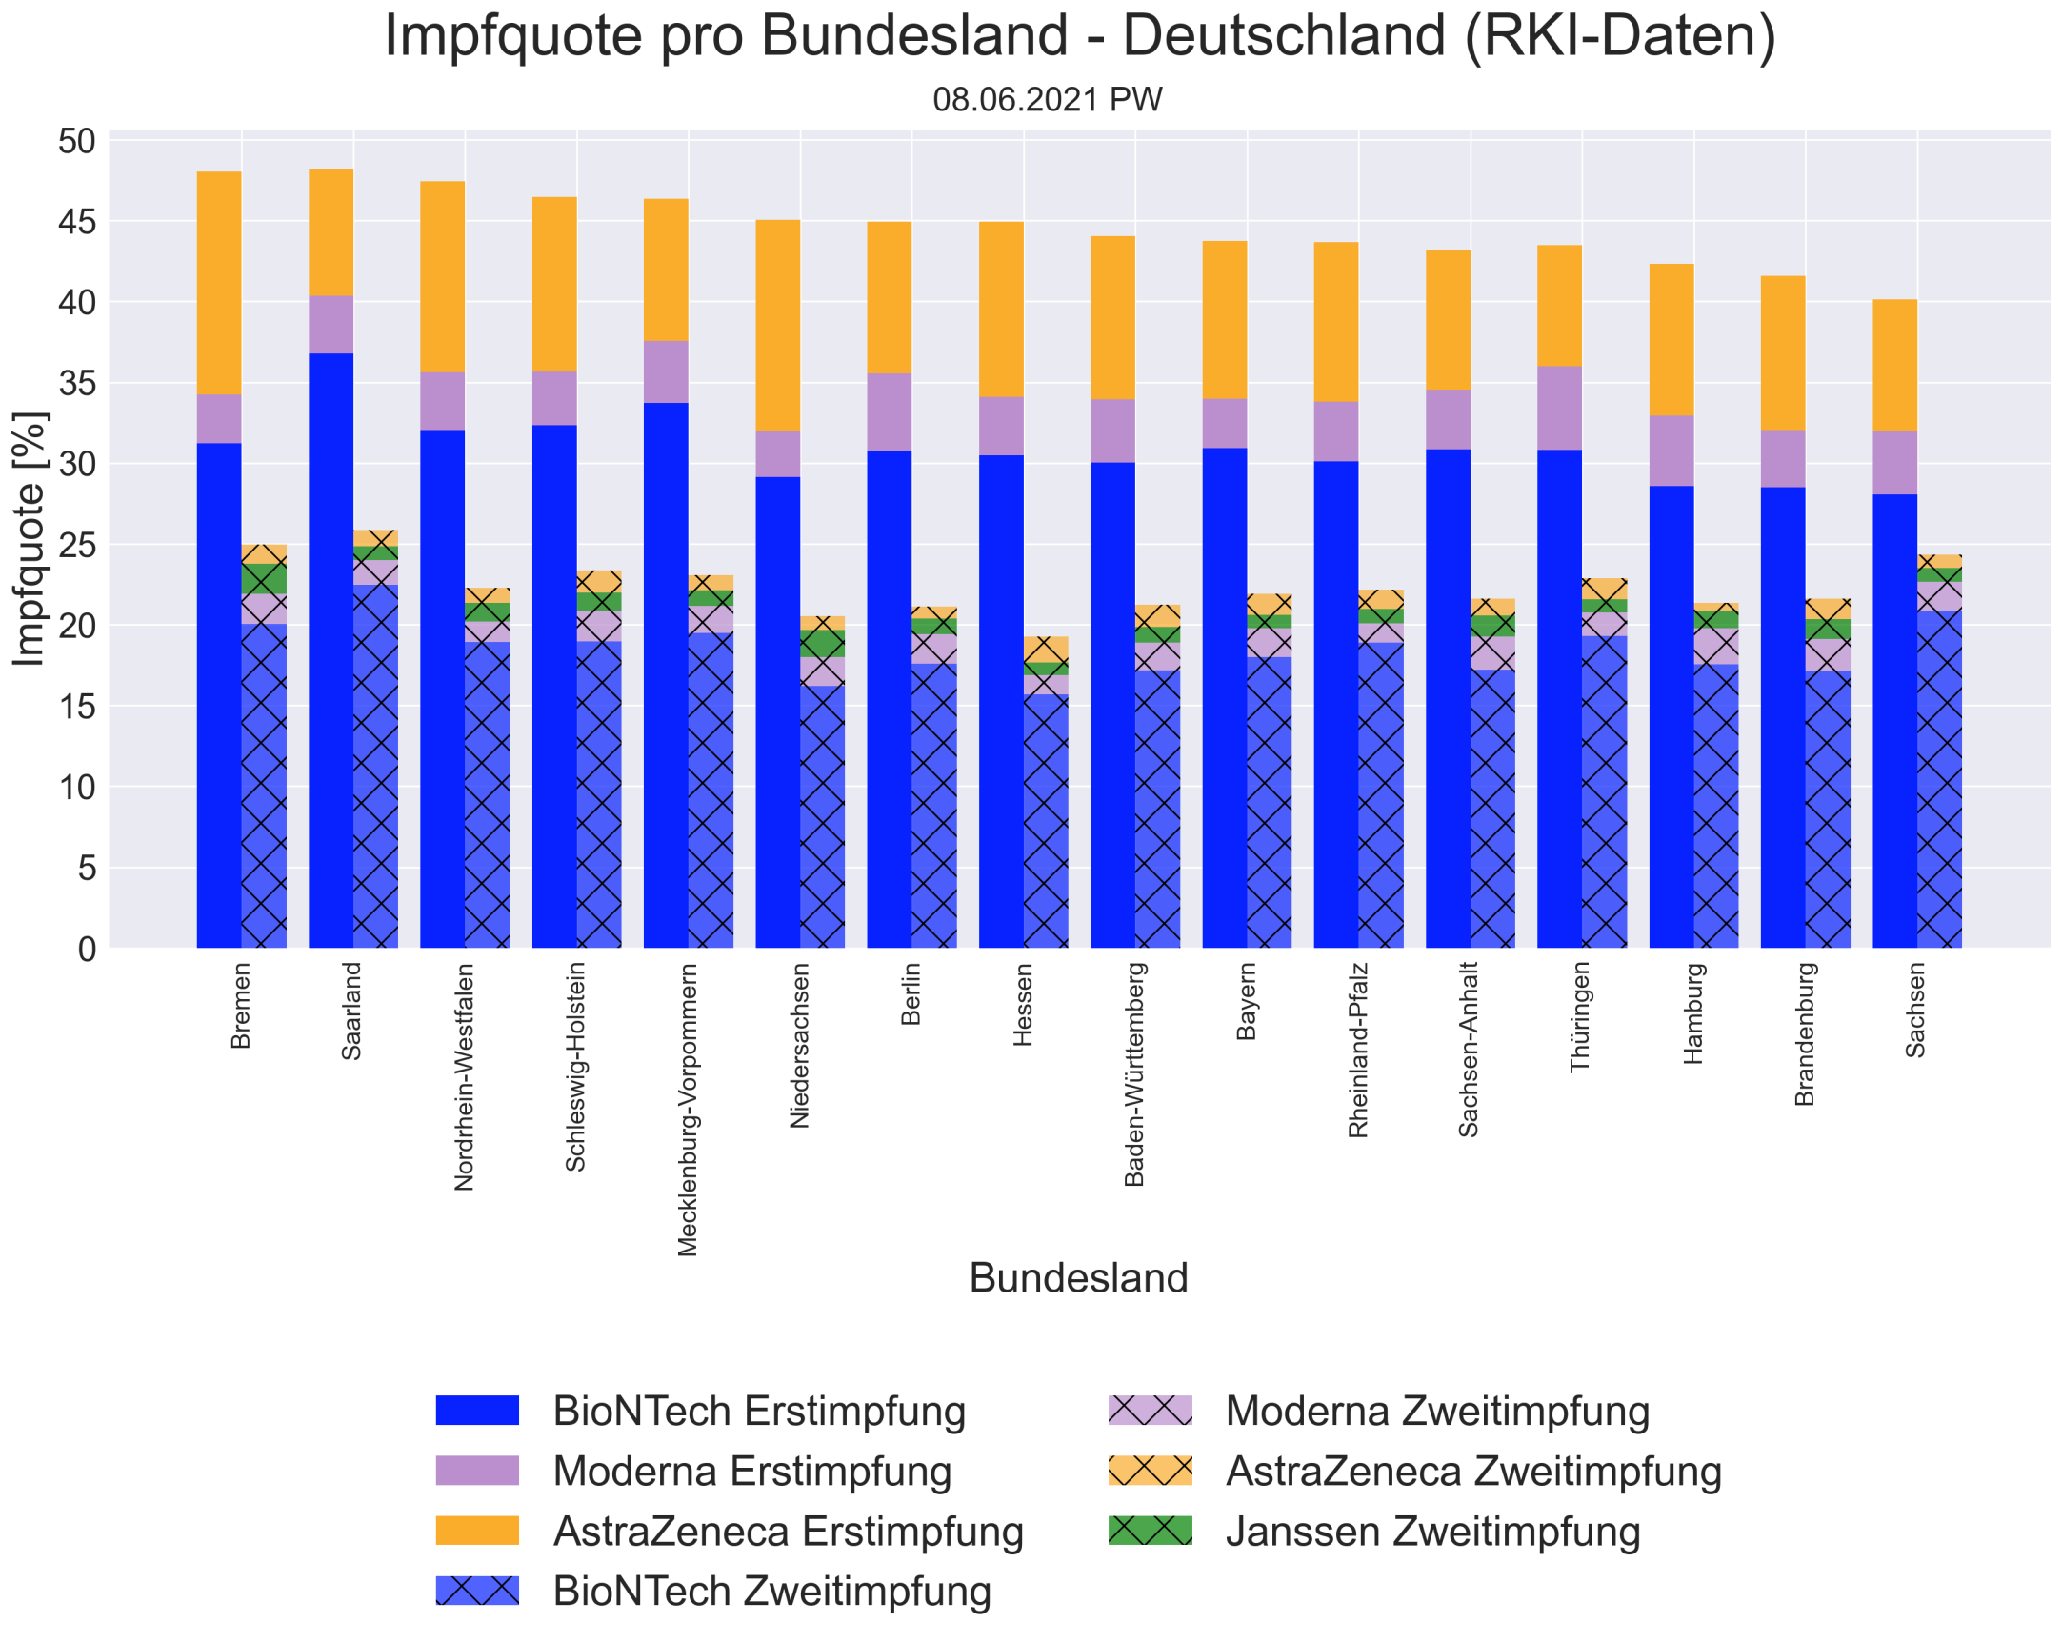

Slide 13
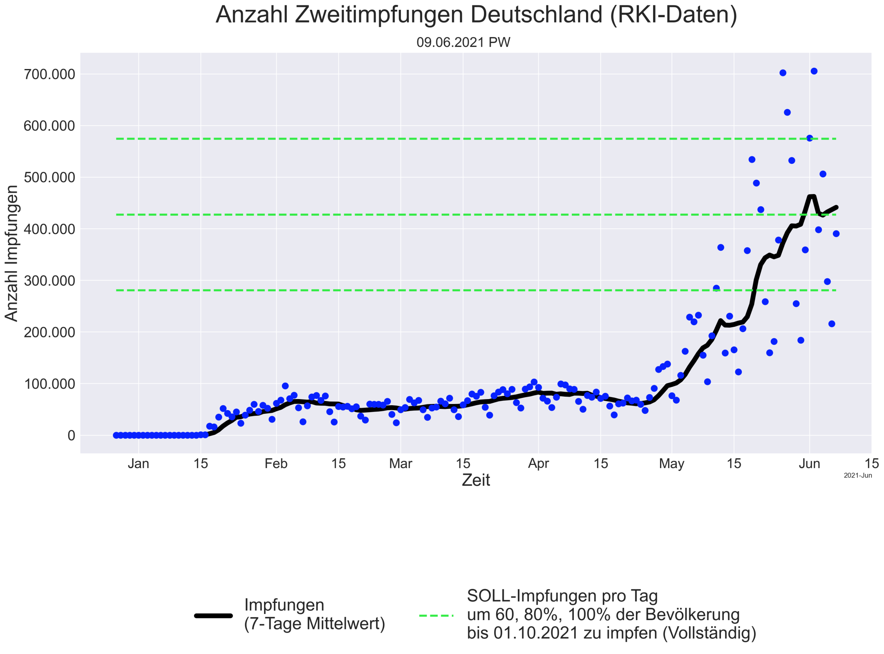

Slide 14
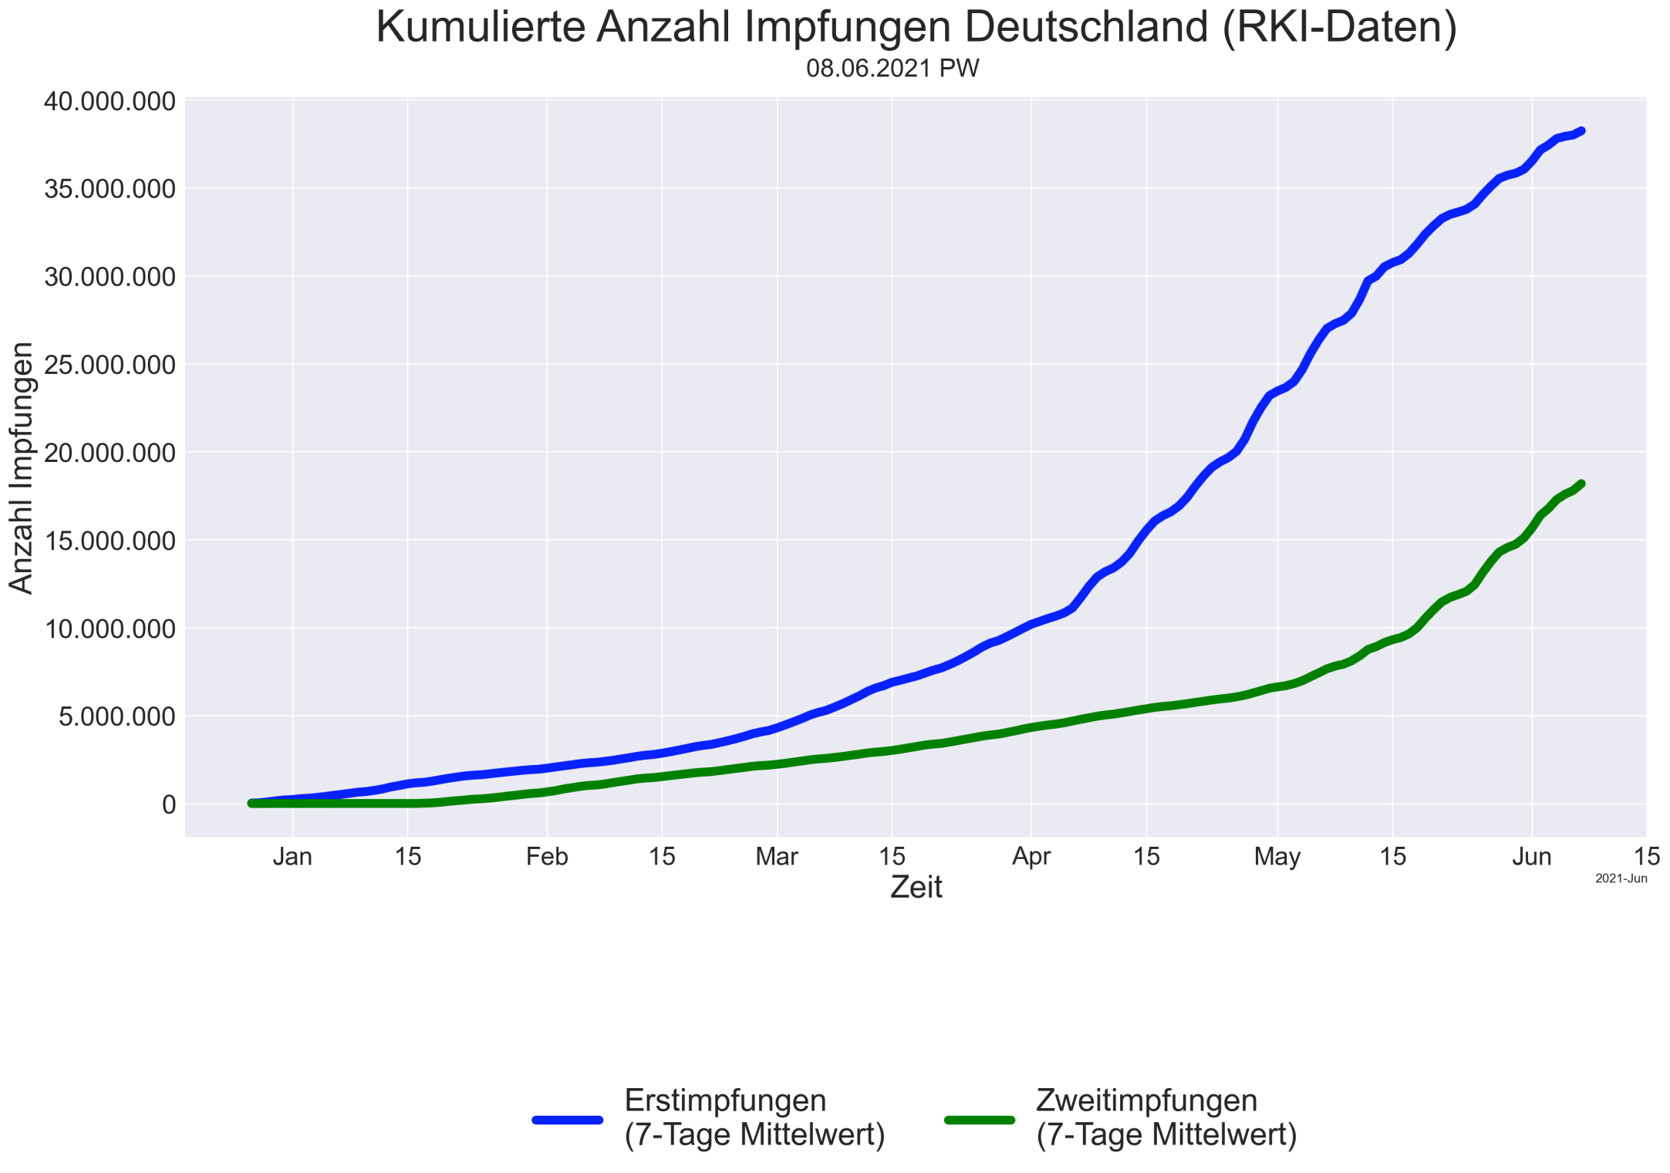

Slide 15
Abschätzung Impfbereitschaft Annahmen: - Impfzahlen folgen einer S-Kurve - Impfstoffverfügbarkeit ist aktuell OK => Wendepunkt: ungefähr ½ des oberen Grenzwerts = Anzahl der Menschen, die sich Impfen lassen möchten und können.

Slide 16
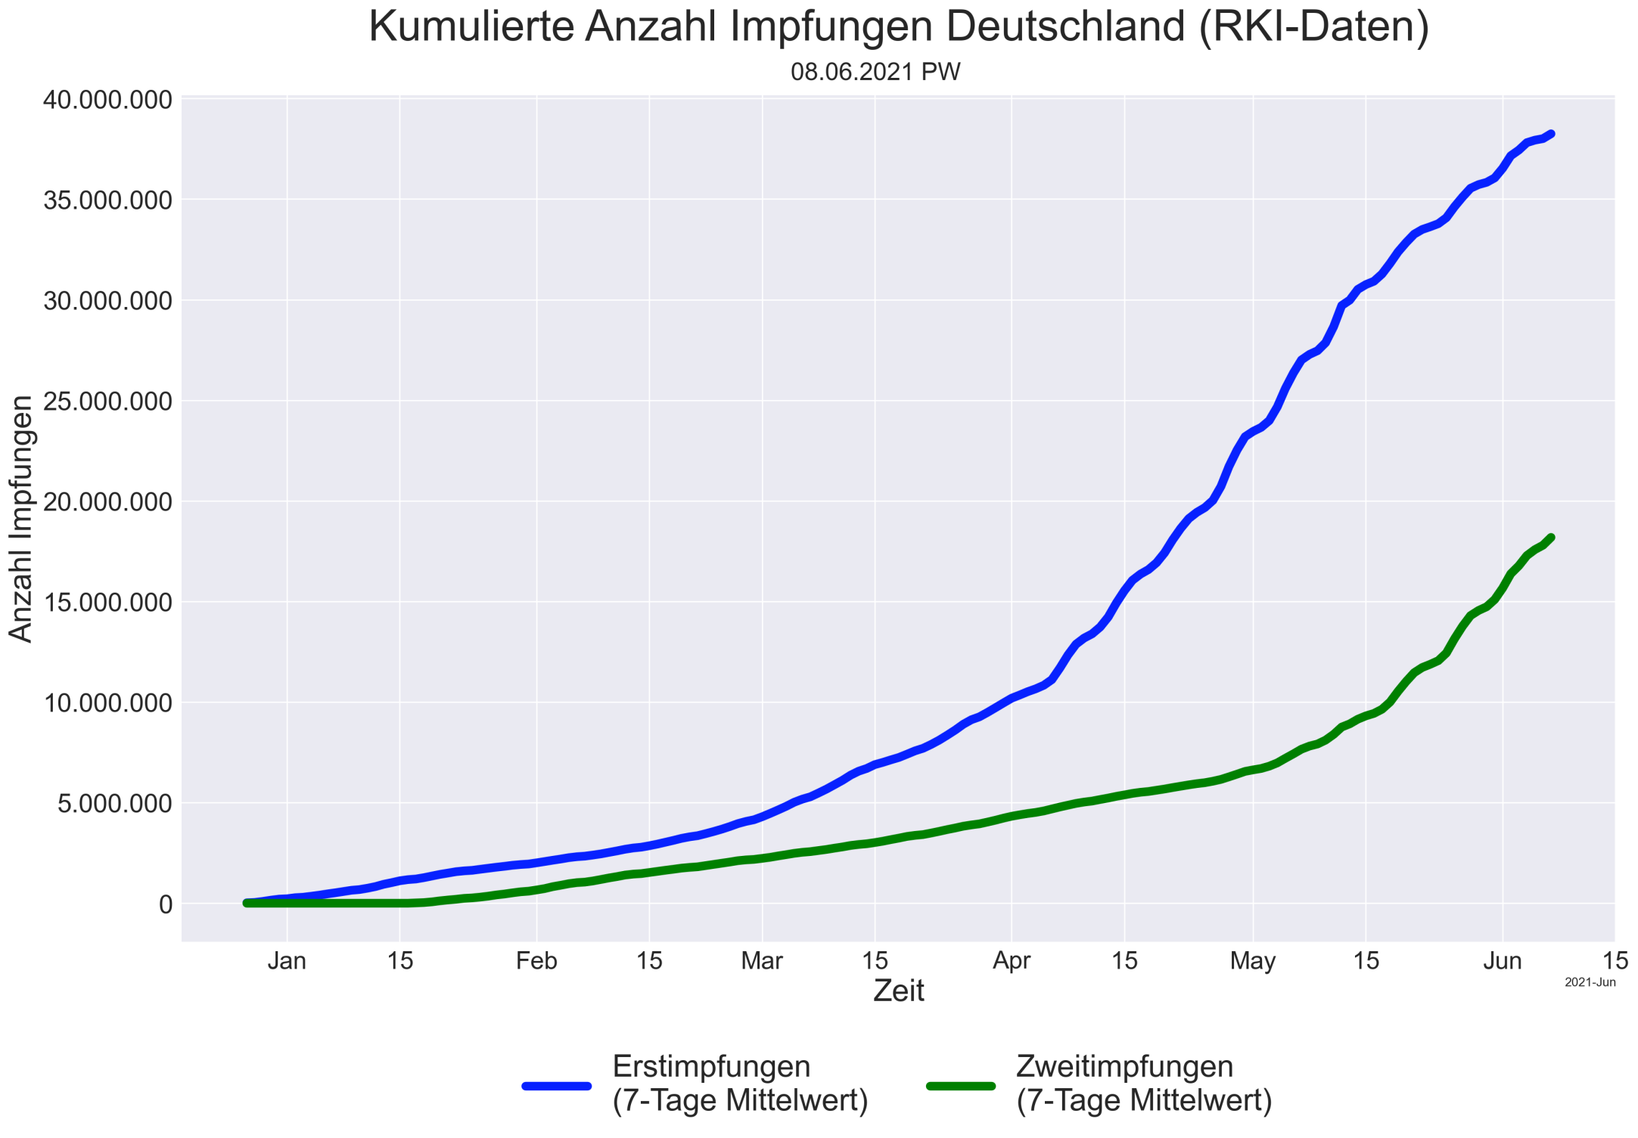
Wendepunkt

Slide 17
Wendepunkt -> obere Grenze Daraus folgt: die obere Grenze liegt zwischen 40 und 60 wahrscheinlich 50 Millionen … Menschen, die sich Impfen lassen werden

Slide 18
Wer kann sich momentan impfen lassen? BioNTech: Zulassung ab 12 Jahren (ca. 72 Millionen Menschen) Andere: Zulassung ab 18 Jahren (ca. 69 Millionen Menschen) sonstige Einschränkungen betrachten wir nicht

Slide 19
Abschätzung Impfbereitschaft Impfbereitschaft haben also ca. wahrscheinlich: ca. 50 M / 70 M = ca. 70% (zwischen 57% und 86%) => zu erwartende maximale Impfquote wahrscheinlich: ca. 50 M / 83 M = ca. 60 % (zwischen 48% und 72%)

Slide 20
RKI - Impfbereitschaft RKI: COVIMO-Bericht zur Impfbereitschaft - 3. Report: 72,6% (28.04.2021) - 4. Report: 72,6% (26.05.2021)

Slide 21
Das heißt? für das Impfen werben

Slide 22
Virusvarianten

Slide 23
Können wir etwas zur Delta-Variante sagen? (erstmalig in Indien)

Slide 24
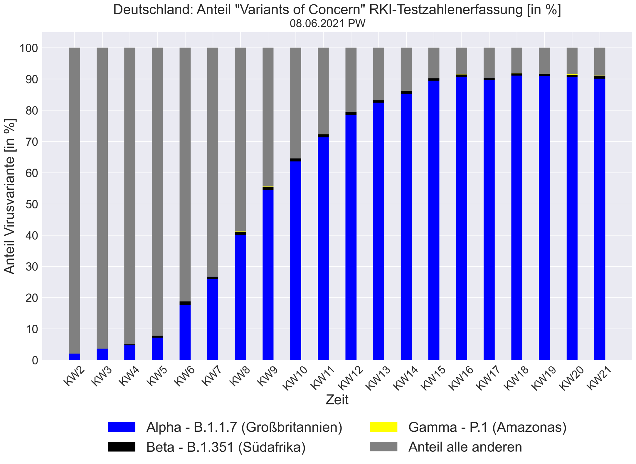

Slide 25
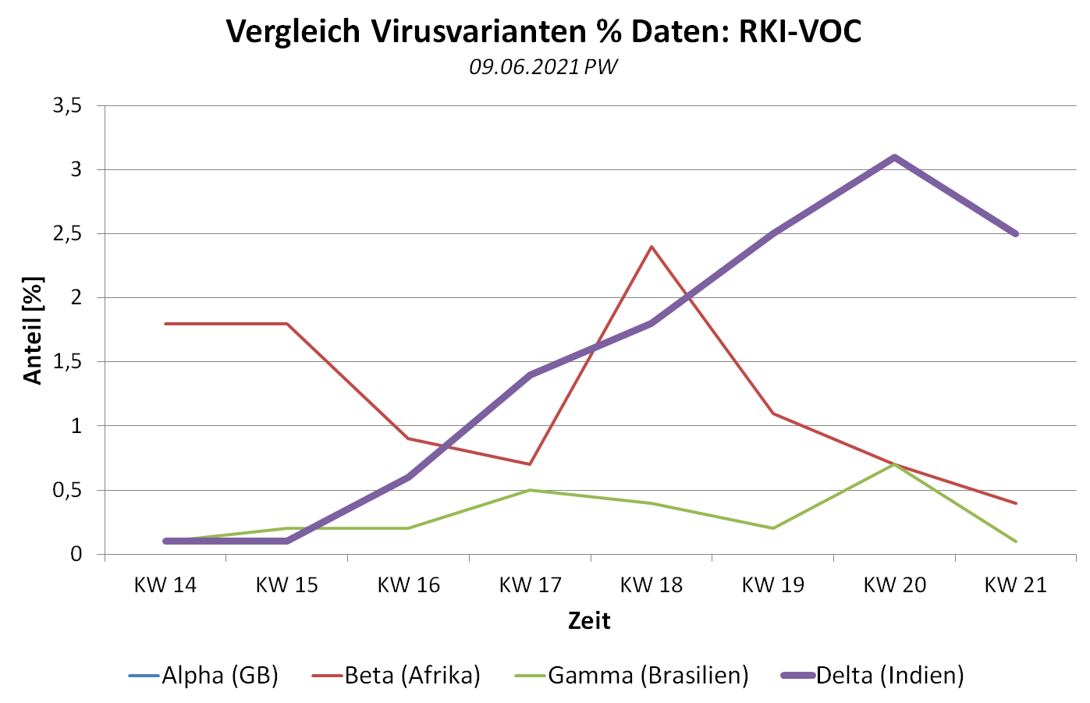
LK Rhein-Necker 50,9
LK Rhein-Necker 50,9
LK Heilbronn 98,4
LK Hohenlohe 79,9
LK Karlsruhe 68,7
SK Heilbronn 143
LK Schwäbisch Hall 104,7

Slide 26
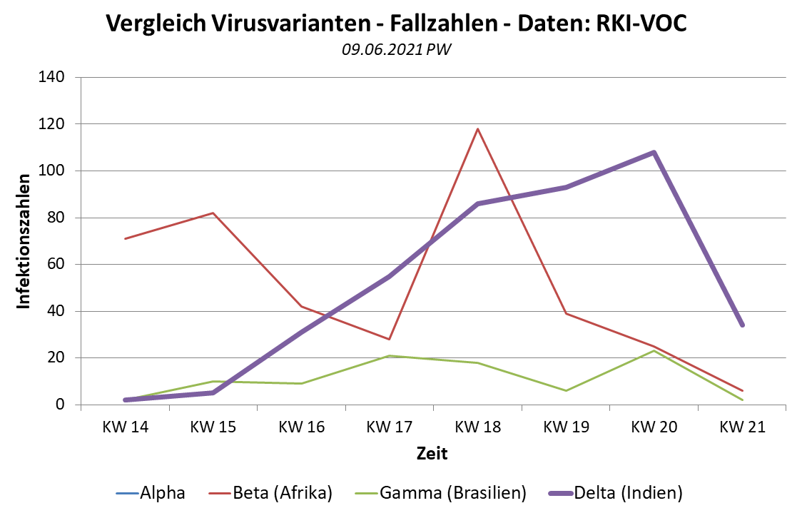
LK Rhein-Necker 50,9
LK Rhein-Necker 50,9
LK Heilbronn 98,4
LK Hohenlohe 79,9
LK Karlsruhe 68,7
SK Heilbronn 143
LK Schwäbisch Hall 104,7

Slide 27
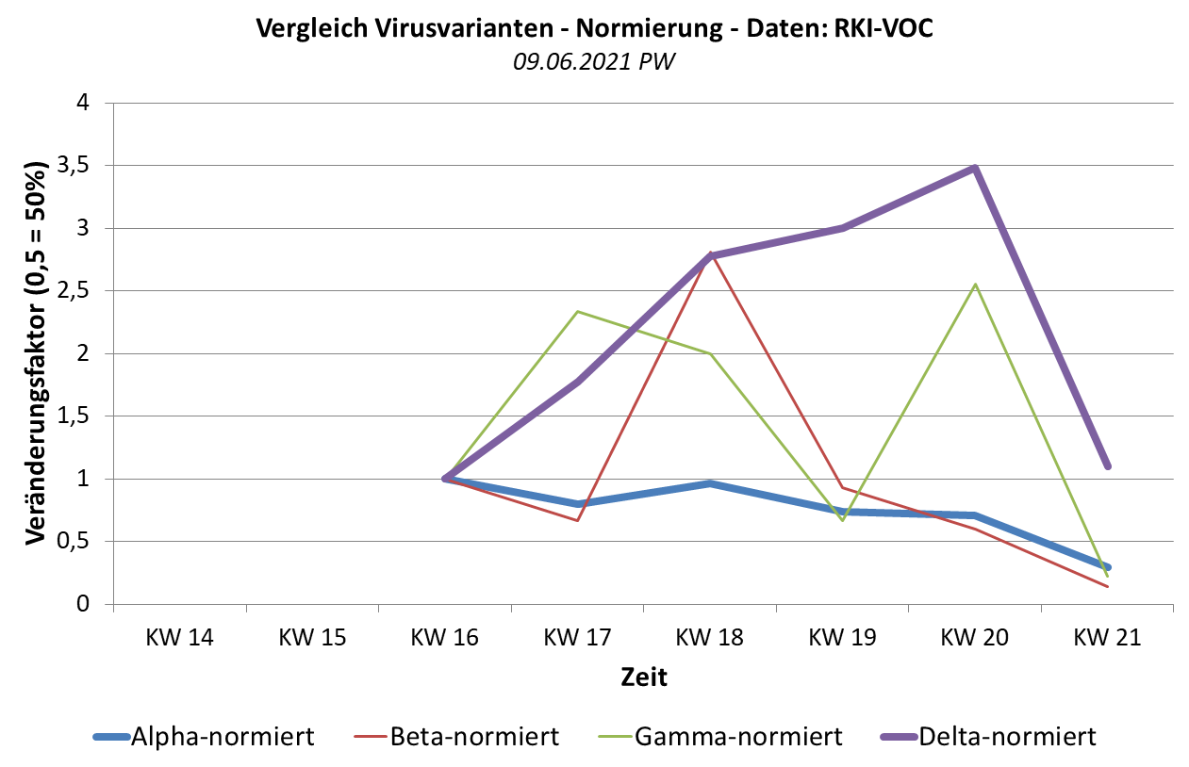
LK Rhein-Necker 50,9
LK Rhein-Necker 50,9
LK Heilbronn 98,4
LK Hohenlohe 79,9
LK Karlsruhe 68,7
SK Heilbronn 143
LK Schwäbisch Hall 104,7

Slide 28
Fazit: Delta kann die dominante Variante in Deutschland werden, aber nicht im Sommer Betrachtung 1: Prozentual - Delta hat einen ungefähr linear steigenden Trend Betrachtung 2: absolute Zahlen - Delta hat einen ungefähr linear steigenden Trend Betrachtung 3: Normierung - Delta hat einen ungefähr linear steigenden Trend

Slide 29
Datenquellen
RKI - Variants of Concern - B 1.1.7
DIVI - Intensivstationen
RKI - Daten zu den Tests
RKI - Daten zu den Impfungen
WHO – Fallzahlen
Klinische_Aspekte
Coronaverordnung BW Zusammenfassung
RKI - FAQ Impfen: “wie lange hält der Impfschutz?”
RKI – COVIMO-Bericht: Impfquotenmonitoring

Slide 30
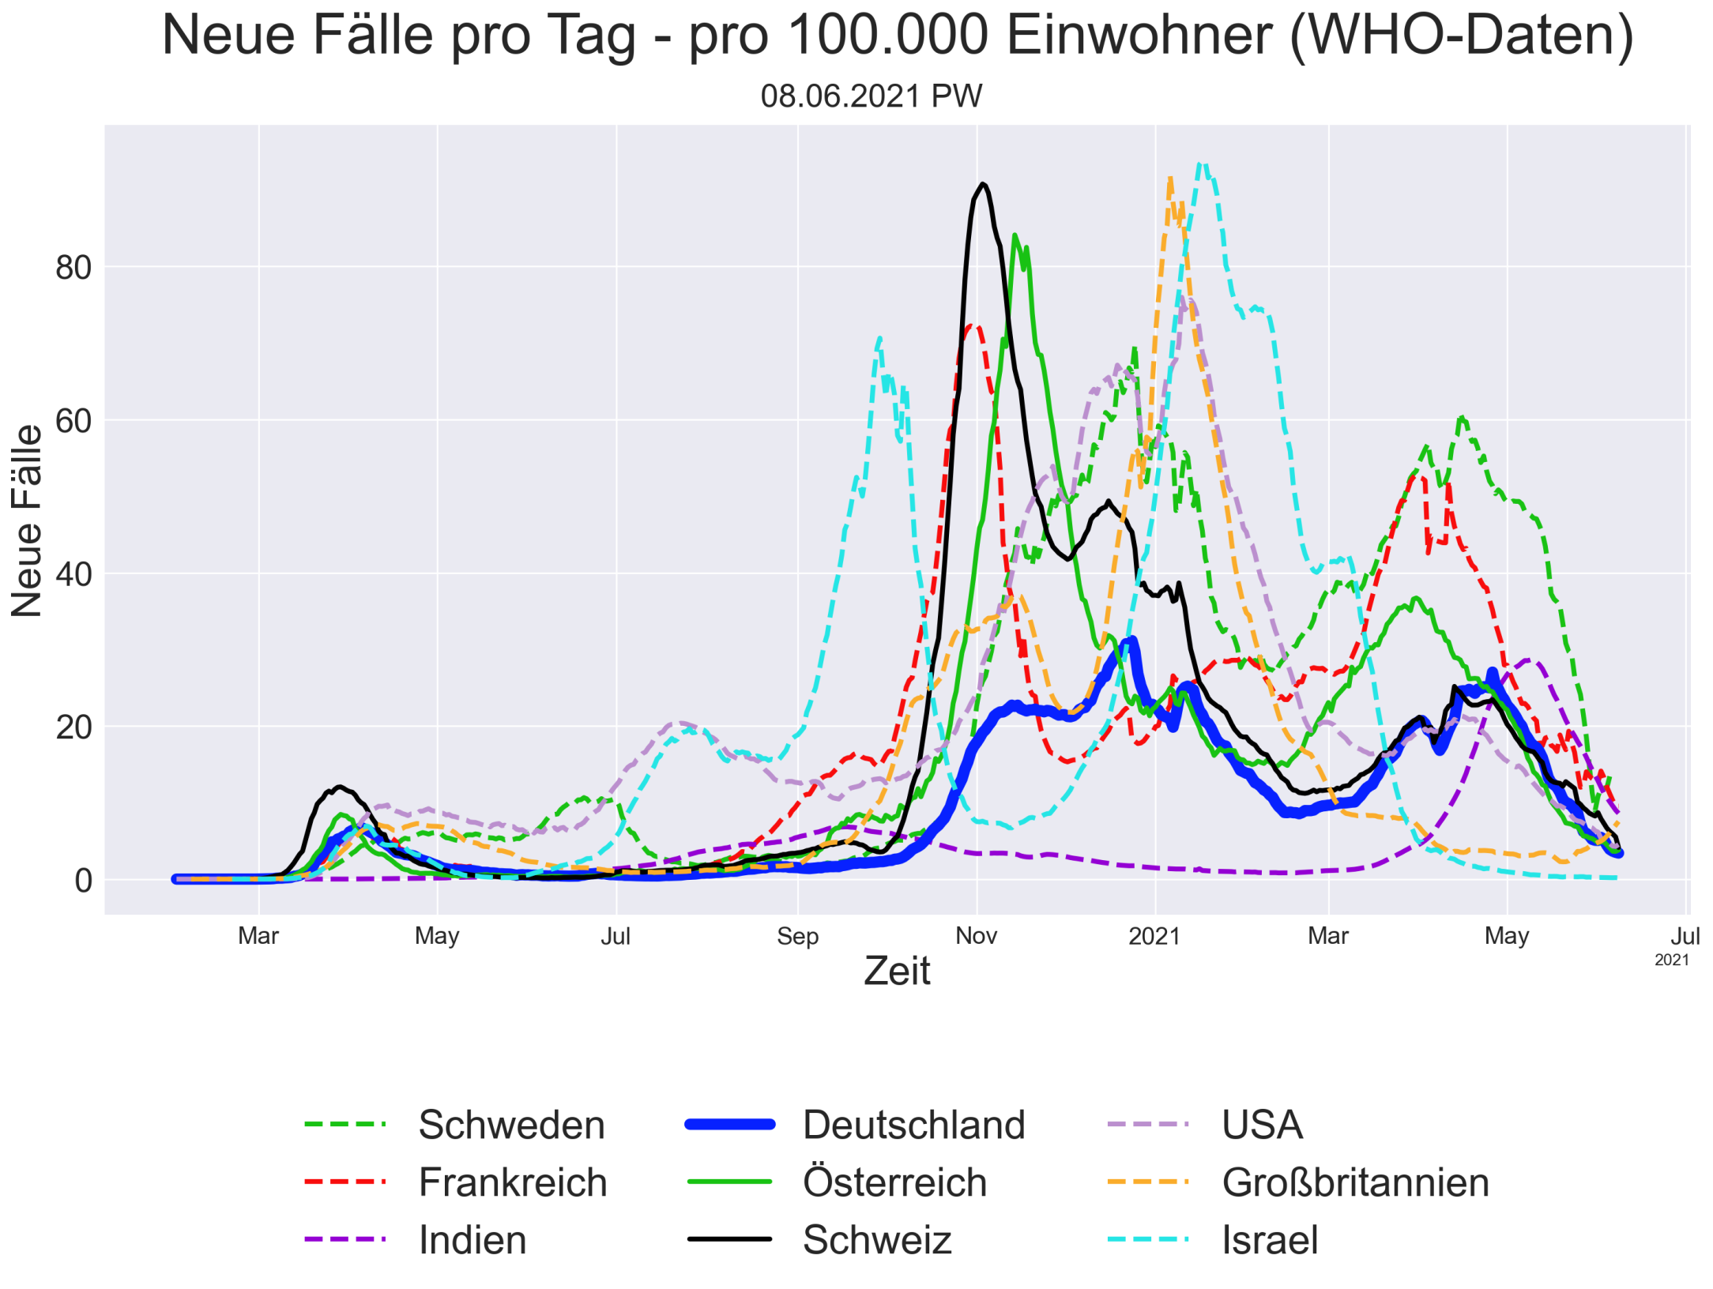

Slide 31
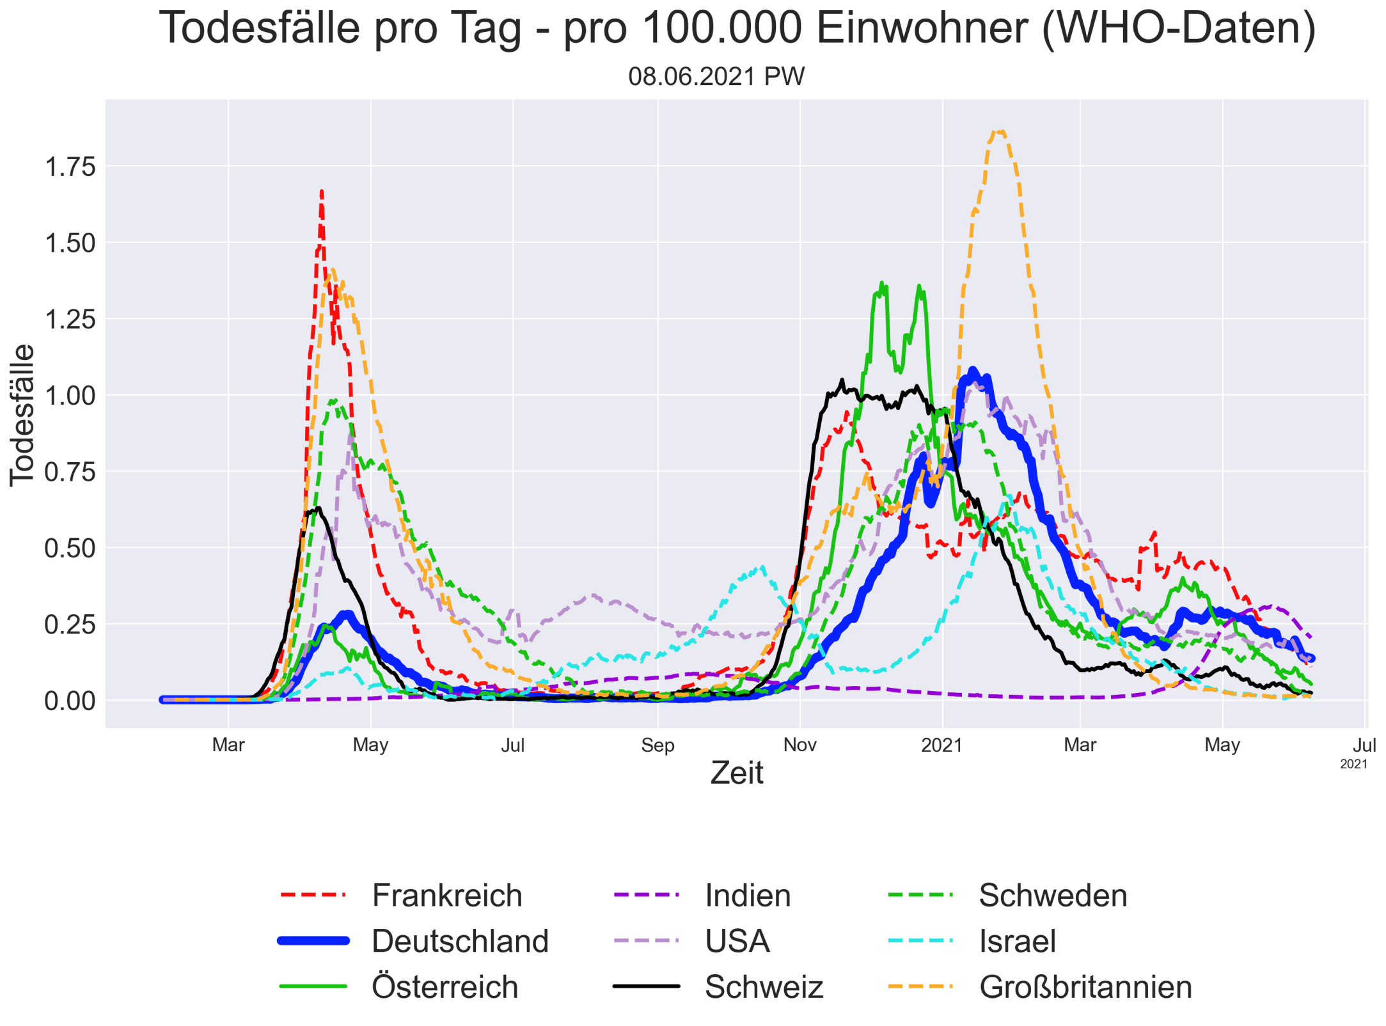

Slide 32
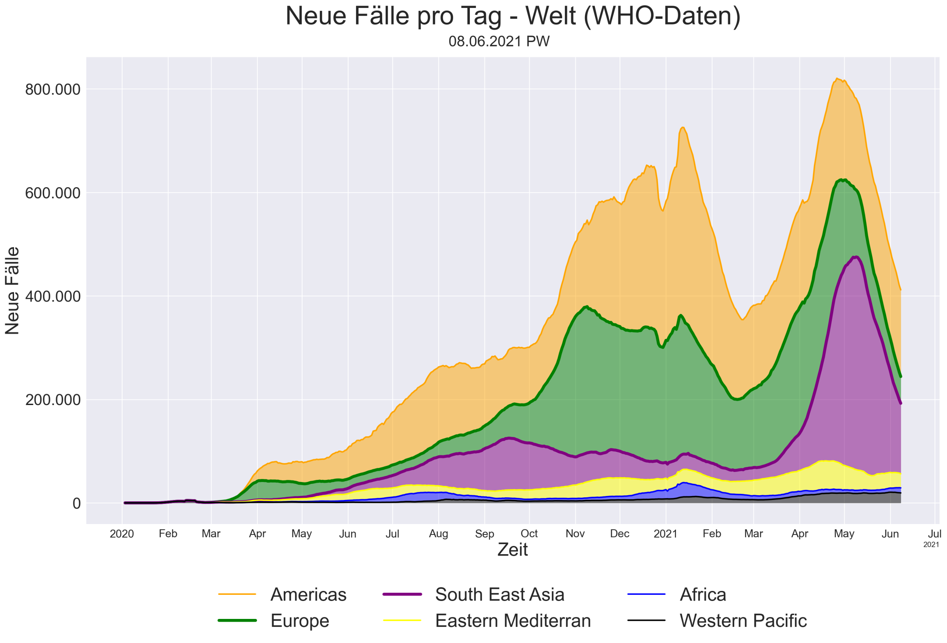

Slide 33
